Slide 1
Virtuálna literárna exkurzia vo výučbe anglického jazyka
Harry Potter a Kameň mudrcov
Metodický workshop
Mgr. Lukáš Hedmeg

Slide 2



Čo je virtuálna literárna exkurzia?
01.
Prepája literatúru s digitálnymi nástrojmi
02.
Robí texty prístupnejšími pre slabších žiakov
03.
Spája čítanie, vizuálnu podporu a tvorivé úlohy

Slide 3
Ako zvýšiť úspešnosť aktivít?
Správny výber knihy
Scaffolding
obľúbená, vekovo vhodná, filmovo/ seriálovo spracovaná?
vizuálna opora, slovníčky, začiatky viet
Primeraná náročnosť úloh
Interaktivita
prispôsobená jazykovej úrovni žiakov (A2 vs B1)
žiaci hrajú, skúmajú, tvoria

Slide 4
Plán workshopu:
King’s Cross Station (A2–B1)
Slovná zásoba z Diagon Alley (A2)
Troll v kúpeľni (B1)

Slide 5
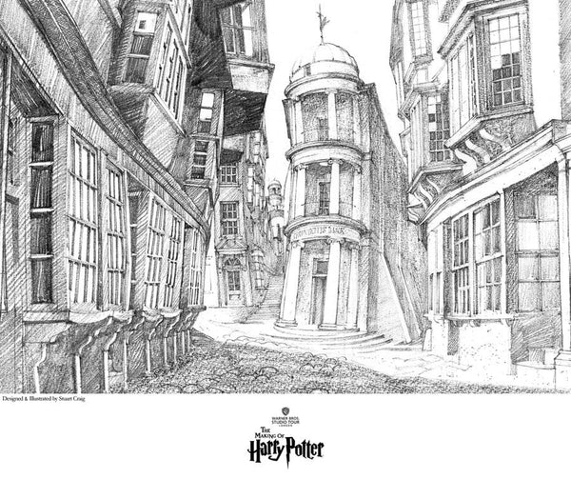
Aktivita 1: Slovná zásoba z Diagon Alley (A2)
Aktivita 1 : Slovná zásoba z Diagon Alley
Cieľ aktivity:
Rozšíriť a upevniť slovnú zásobu z kapitoly o Diagon Alley
Vezmite si prosím mobil alebo notebook a pripojte sa do aplikácie Kahoot

Slide 6
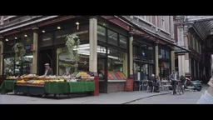
Harry Potter a Kameň mudrcov – Kapitola 5
“All students must be equipped with one wand, one cauldron, one set of glass or crystal phials, a telescope, and a set of brass scales. Students may also bring, if they desire, an owl, a cat, or a toad.”

Slide 7
.
Kahoot Quiz
Úloha: Identifikujte predmety a zvieratá zo zoznamu školských potrieb. Pripojte sa cez PIN kód.
https://create.kahoot.it/my-library/kahoots/3cb264e3-9be3-4780-9ed3-d03c3a947cab
Pozitívum: Jednoduchý a hravý úvod do literárnej slovnej zásoby.
Prispôsobenie: pridať/ubrať položky podľa jazykovej úrovne žiakov.
Tip: nechať žiakov súťažiť v tímoch – zvyšuje motiváciu

Slide 8
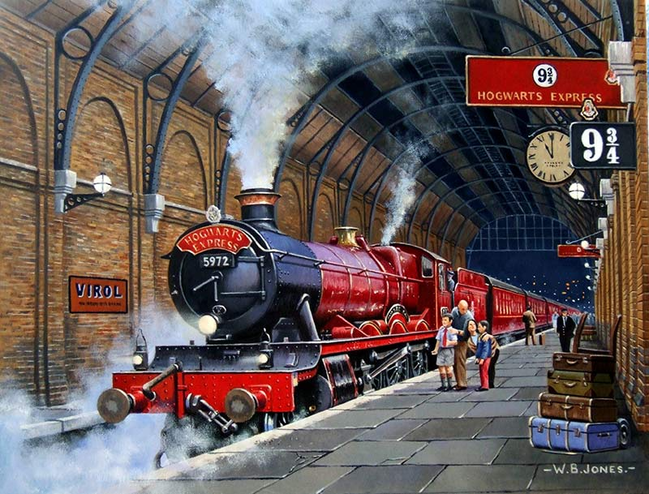
Aktivita 2: King’s Cross Station (A2–B1)
Aktivita 2: Virtuálna prehliadka King’s Cross Station (Google Maps)
Cieľ aktivity:
Prepojiť literárny text s reálnym miestom.
Rozvíjať opisné schopnosti a základnú slovnú zásobu.

Slide 9


Harry Potter a Kameň mudrcov – Kapitola 6
“All you have to do is walk straight at the barrier between platforms nine and ten. Don’t stop and don’t be scared you’ll crash. It’s very important.”

Slide 10
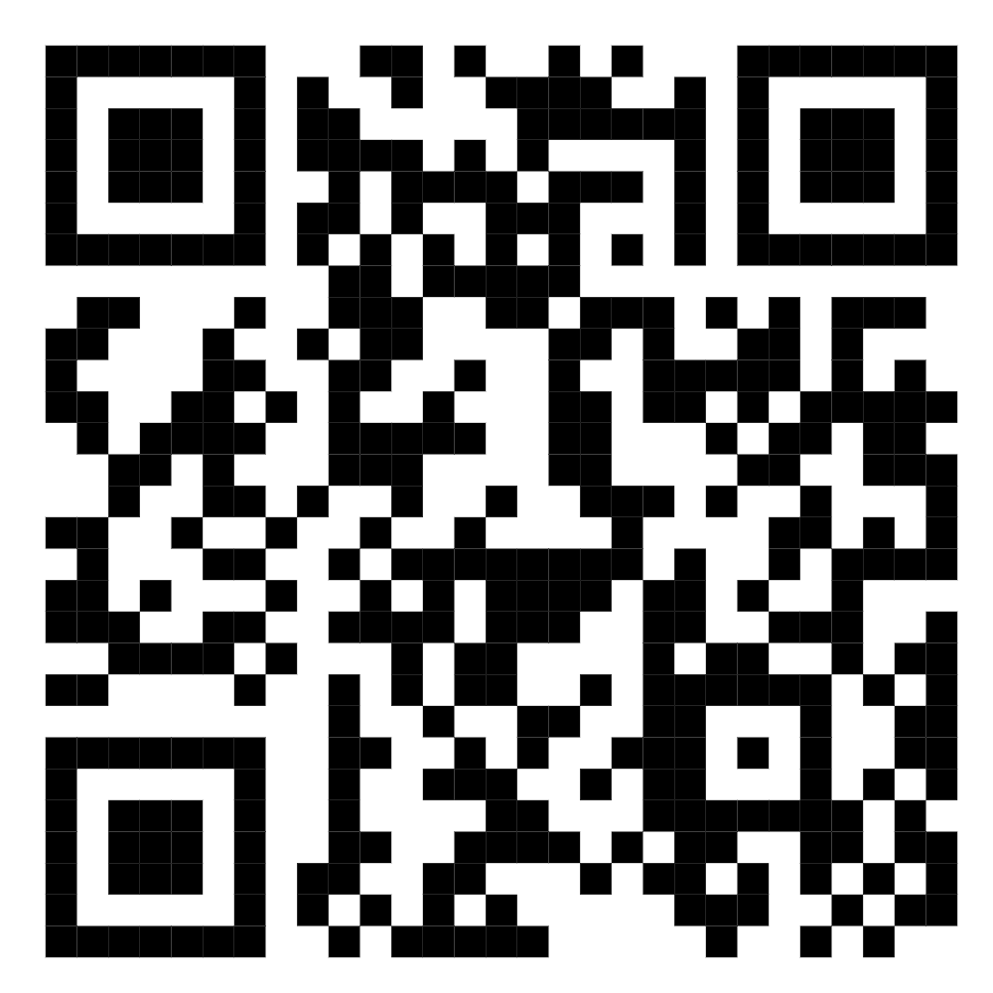
.
Google Maps Searching And Writing
Úloha:
Otvorte Google Maps – King’s Cross Station
Nájdite miesto „Platform 9¾“.
Zapíšte:
Tri veci, ktoré vidíte na stanici.
Dve krátke vety, ako by to opísal Harry (napr. „I feel nervous before the train“).
Pozitívum: Žiaci vidia, že miesto z knihy existuje → silná motivácia,
Prispôsobenie:
A2 - pomenovať jednoduché predmety.
B1 - pridať opisné vety alebo krátky minipríbeh.
Tip: nechať žiakov vytvoriť vlastný „mini travel guide“: „How to find Platform 9¾“.

Slide 11
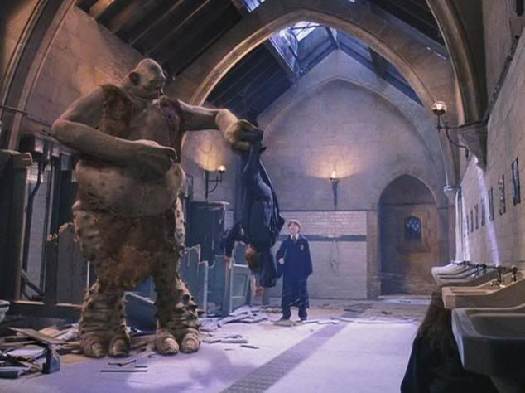
Aktivita 3: Troll v kúpeľni (B1)
Aktivita 3: Rekonštrukcia scény pomocou usporiadania viet a doplnenia vlastných opisov.
Cieľ aktivity:
Rozvíjať čítanie s porozumením a logické usporiadanie deja.
Podporiť tvorivé písanie a opisné zručnosti.
Ukázať scaffoldovanie: žiaci majú oporu vo vetách, ale dopĺňajú aj vlastný opis

Slide 12
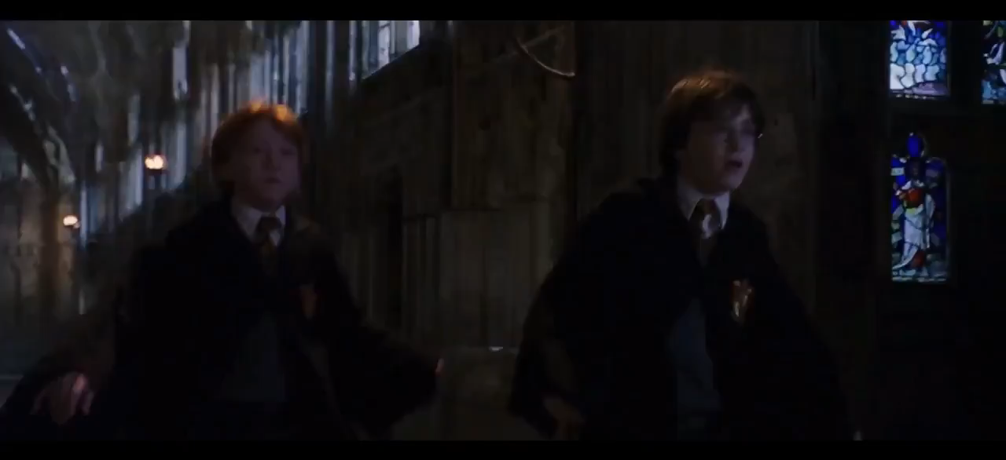
Harry Potter a Kameň mudrcov – Kapitola 10
“The troll stopped next to her and raised its huge club.
Harry ran forward and grabbed the club.
Ron shouted, ‘Wingardium Leviosa!’
The club flew out of the troll’s hand and crashed on its head.
The troll swayed for a moment, then fell flat on the floor.”

Slide 13
Scene Reconstruction:The Troll in the Bathroom
Úloha
Prečítajte si vety (sú poprehadzované).
Usporiadajte ich do správneho poradia.
Doplňte 2-3 vety podľa vlastnej fantázie, ktoré opisujú atmosféru scény.
(Príklad: “Hermione screamed loudly.”)
Ron shouted, ‘Wingardium Leviosa!’
The troll swayed for a moment, then fell flat on the floor.
Harry ran forward and grabbed the club.
The club flew out of the troll’s hand and crashed on its head.
The troll stopped next to her and raised its huge club.

Slide 14
5. The troll stopped next to her and raised its huge club.
3. Harry ran forward and grabbed the club.
1. Ron shouted, ‘Wingardium Leviosa!’
4. The club flew out of the troll’s hand and crashed on its head.
2. The troll swayed for a moment, then fell flat on the floor.”
Pozitívum: Žiaci chápu dej krok za krokom a pridávajú vlastné nápady- kombinovanie porozumenia a tvorivosti.
Prispôsobenie:
A2 - ku každej vete pridať obrázok.
B1+ -ponechať len obrázky, žiaci sami tvoria vety.
Tip: nechať skupiny prečítať svoje verzie nahlas a hlasovať o najnapínavejšiu verziu.

Slide 15
Ďalšie možnosti aktivít
Ďalšie možnosti aktivít
Dialogue reordering: usporiadať rozhovor postáv do správneho poradia.
Role-play: žiaci hrajú krátku scénu z knihy s jednoduchými dialógmi.
Visual sequencing: zoradiť obrázky podľa deja (napr. príchod do Rokfortu).
Mapping tasks: práca s mapou hradu alebo iného miesta v príbehu.
Creative writing: krátky opis postavy, prostredia alebo alternatívneho konca

Slide 16
Ako využiť metódu vo výučbe?
Prepájať text s vizuálom a reálnym prostredím (A2–B1).
Prispôsobiť úlohy rôznym typom žiakov – silnejší môžu tvoriť, slabší pracujú s vizuálnou podporou.
Začať jednoduchými úlohami na slovnú zásobu (A2).
Postupne viesť žiakov k tvorivým úlohám s textom (B1).
Dôležitá je interaktivita a reflexia po aktivite.

Slide 17
Thank You!

